Slide 1
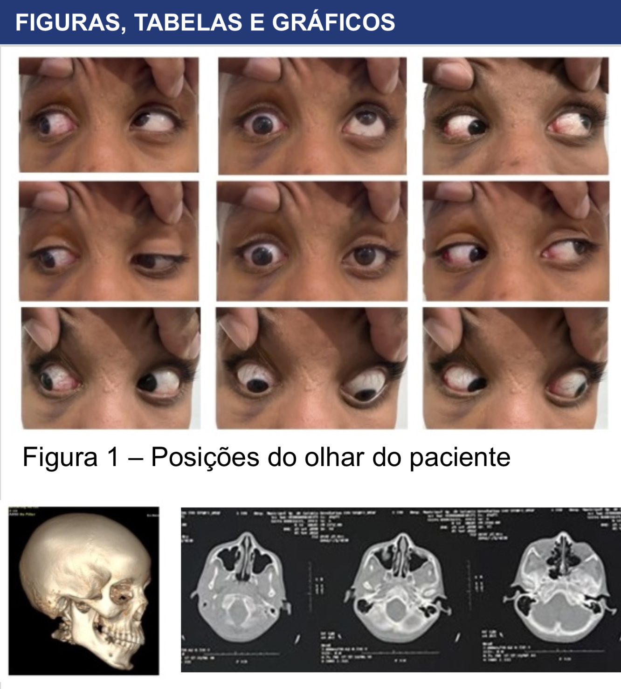
Fratura Orbitária em Blow-out: um relato de caso
Roseane Lucena Marquez, João Marcos Ranyere da Silva Rodrigues, Lorenna Nogueira Pacheco, Ellen Moreira Cordeiro, Alexandre Chater Taleb
Hospital de Olhos Aparecida (HOA)
INTRODUÇÃO
O trauma ocular é responsável por grande parte dos atendimentos de urgência oftalmológica e é causado principalmente por agressão, esportes ou acidentes¹. Deve-se buscar ativamente por fraturas orbitárias, sendo de grande prevalência a de assoalho de órbita¹. Essa, pode ser classificada em blow in, quando há a explosão da órbita para dentro de sua própria cavidade e em blow out, quando essa explosão ocorre para dentro do seio maxilar ². A última é mais frequente, sendo a janela terapêutica muito importante para o prognóstico do paciente. Este relato de caso teve como objetivo expor um caso de fratura de assoalho da órbita em blow out e discutir sobre melhores opções de manejo terapêutico baseado na literatura atual.
Figura 1 – Posições do olhar do paciente
Figura 2 – Tomografia computadorizada de crânio e face evidenciando fratura do assoalho da órbita direita (padrão em blow-out), através da reconstrução óssea (primeira imagem), e protusão de gordura intraconal para o interior do seio maxilar direito (segunda imagem).
RELATO DE CASO
Paciente, 14 anos, natural de Aparecida de Goiânia, deu entrada no pronto socorro alegando ter sofrido um chute do irmão em órbita direita há 1 dia, apresentando ausência de motricidade ocular de supradução em olho direito. Manifestou ainda com cefaleia, vômito e diplopia, com imagens sobrepondo-se verticalmente.
Ao exame: Melhor acuidade visual corrigida informada: Ambos os olhos: 20/20. Olho Direito: Biomicroscopia: conjuntiva clara, hiposfagma temporal, córnea transparente, não corando a flúor, câmara anterior formada, fácico. Pressão intraocular: 12 mmHg. Fundoscopia: escavação fisiológica, mácula sem alterações, retina aplicada. Olho esquerdo: nada digno de nota.
Movimentação ocular extrínseca: Cover: sem alterações; Cover/Uncover: hiperforia em olho esquerdo;Duções e Versões: ausência de supradução de olho direito.
Trouxe Tomografia Computadorizada de crânio e face: sinais de fratura do assoalho da órbita direita, desalinhada, que se encontra deiscente, com sinais de herniação da gordura intraconal para o interior do antro maxilar homolateral (padrão em blow-out), bem como do músculo reto inferior que se encontra encarcerado. Comprometimento dos canais do nervo infra-orbitário direito. Discreto aumento dos planos adiposos peri-orbitários e malar à direita. Septo nasal íntegro com desvio para esquerda com esporão ósseo ipsilateral. Encaminhado para avaliação oftalmológica em uso nimesulida 100 mg e tampão oclusivo em olho direito. Foi também encaminhado para o serviço de referência de Bucomaxilofacial para tratamento cirúrgico com urgência.
DISCUSSÃO
A fratura em blow out, com apresentação pouco sintomática, chamados de “olhos brancos”, como no caso acima, se torna um desafio para o diagnóstico precoce, aumentando os riscos de perda da janela terapêutica cirúrgica. ¹ O tratamento cirúrgico, quando indicado, deve se instituir de forma precoce, demonstrando aumento da taxa de diplopia em pacientes abordados após 14 dias do trauma. ² Sendo que, uma das complicações vistas nesses casos é a enoftalmia secundária a expansão do volume orbitário pós trauma.³
REFERÊNCIAS
1. Yew, C. C., Shaari, R., Rahman, S. A., & Alam, M. K. (2015). White-eyed blowout fracture: Diagnostic pitfalls and review of literature. Injury, 46(9), 1856-1859.
2. Damgaard OE, Larsen CG, Felding UA, Toft PB, von Buchwald C. Surgical Timing of the Orbital “Blowout” Fracture: A Systematic Review and Meta-analysis. Otolaryngology–Head and Neck Surgery. 2016;155(3):387-390. doi:10.1177/0194599816647943
3. Choi, Su Hyun MD; Kang, Dong Hee MD, PhD. Prediction of Late Enophthalmos Using Preoperative Orbital Volume and Fracture Area Measurements in Blowout Fracture. Journal of Craniofacial Surgery 28(7):p 1717-1720, October 2017. | DOI: 10.1097/SCS.0000000000003765

